Slide 1
Bitte lest zu jeder Folie die Notizen und macht eine Anpassung an die DRUCK- oder Präsentation-Version
Notes:
Diese Folie bleibt immer ausgeblendet!

Slide 2
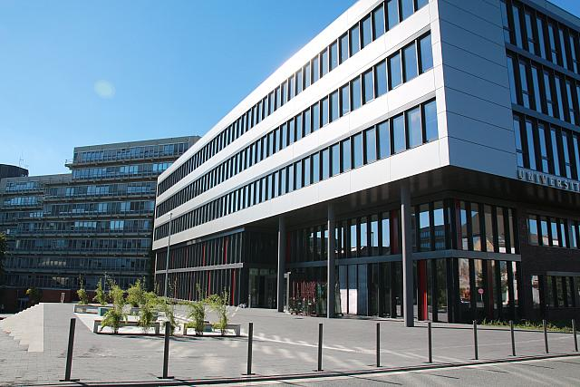
Studienberatung Elektrotechnik
Institut für Elektrotechnik und Informationstechnik

Slide 3
Agenda des Vortrags
Vorstellung der Studienberatung
Universität Paderborn
Der Campus – Alle Kräfte gebündelt
Freizeit und Studentische Initiativen – Studium heißt nicht nur Lernen
Aufbau des Studiums
Das Institut der Elektrotechnik – Persönlich und kompetent
Studienablauf
Formalitäten

Slide 4
Die Studienberatung Elektrotechnik

Slide 5
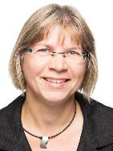
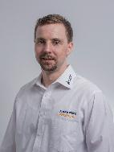
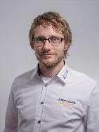
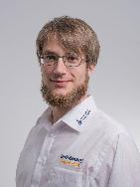
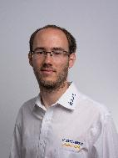
Die Fachstudienberater
Grit Graefe
Studiengang:
Lehramt an Berufskollegs Elektrotechnik
Denis Sievers
Studiengang:
Elektrotechnik
Jan Tünnermann
Studiengang:
Electrical Systems Engineering
Matthias Kampmann
Studiengang:
Computer Engineering
Oliver Wallscheid
Studiengang:
Wirtschafts-
ingenieurwesen ET
Notes:
In Präsi ausblenden

Slide 6
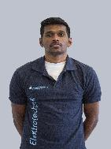
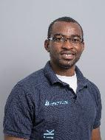
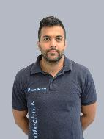
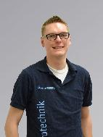
Die Studentischen Hilfskräfte
Seanthan Thuraisingam
studiert
Bachelor Wirtschafts-
Ingenieurwesen ET
Justin Igwe
studiert
Master Electrical Systems
Engineering
Musa Murad
studiert
Master Wirtschafts-
Ingenieurwesen ET
Nicolai Tegtmeier
studiert
Bachelor Computer Engineering
Fabian Weber
studiert
Bachelor Elektrotechnik
Notes:
In Präsi ausblenden

Slide 7
Wir helfen euch weiter
Beratung in unseren Sprechzeiten und nach Terminabsprache
Probleme im Studium
Fragen zum Studienverlauf
Formalitäten / Prüfungsordnungen
Informationsveranstaltungen im Studienverlauf
Vermittlung
zwischen Studierenden, Dozenten und Verwaltung
Repräsentation
Akquise von neuen Studierenden
Notes:
Ausnahme ist der CE, da bitte an Frau Prof. Hellebrand oder lieber erstmal an Herr Prof. Platzner (Prüfungsausschussvorsitzende) wenden

Slide 8
Agenda des Vortrags
Vorstellung der Studienberatung
Universität Paderborn
Der Campus – Alle Kräfte gebündelt
Freizeit und Studentische Initiativen – Studium heißt nicht nur Lernen
Aufbau des Studiums
Das Institut der Elektrotechnik – Persönlich und kompetent
Studienablauf
Formalitäten

Slide 9
Uni Paderborn - Eine Campus Universität
Kurze Wege auf dem Campus
Alle Gebäude schnell erreichbar
Längere Erholungspausen zwischen Vorlesungen
20.308 Studierende (WS16/17)

Slide 10
Indoor-Navigation UniPIN
Auf Raumsuche?
Probiere UniPIN!
Entwickelt von Elektrotechnikern der Uni Paderborn
Ermöglicht das Finden von Räumen und Berechnung von Routen
Erhältlich als App für Android
Online Karten
https://unipin.uni-paderborn.de
Notes:
In Präsi einblenden / in Druckversion ausblenden

Slide 11
Indoor-Navigation UniPIN
Entwickelt von Elektrotechnikern der Uni Paderborn
Finden von Räumen und Berechnung von Routen
Erhältlich als App für Android
Online Karten
https://unipin.uni-paderborn.de
Notes:
In Präsi ausblenden / in Druckversion einblenden

Slide 12
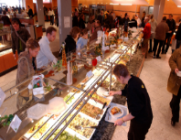
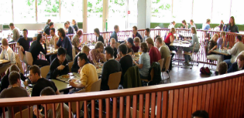
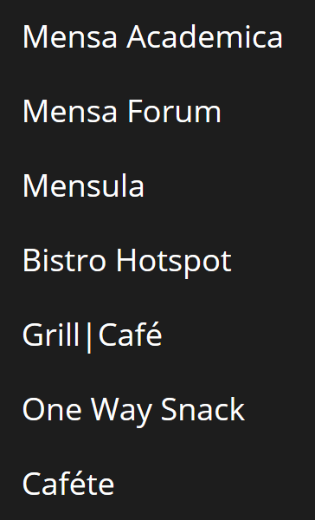
Gastronomie

Slide 13
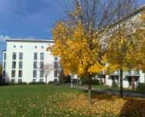
Studentenwohnheime
Wo:
Was:
Vogeliusweg
Peter-Hille-Weg
Mersinweg
Alois-Fuchs-Weg
Einzelzimmer
Einzel-/Doppelapartment
Einzelzimmer in 2er/4er-Wohngemeinschaft
Zweiraumapartment
Infos:
Ausstattung und Preise unterschiedlich
Antrag an das Studentenwerk
Mehr Infos: www.studentenwerk-pb.de

Slide 14
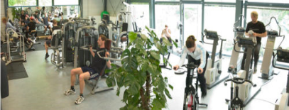
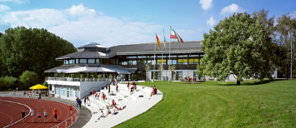
Uni-Sport
Verschiedene Kurse in den Bereichen:
Fitness, Ballsportarten, Tanzen…
Fitness-Gerätetraining / Gesundheits-Trainings-Zentrum
Golfakademie
Mehr Infos:
http://www.uni-paderborn.de/universitaet/hochschulsport/

Slide 15
Organisation
Studierendensekretariat
Ein- und Umschreibung
Bescheinigungen
Beurlaubungen, Rückmeldung und Exmatrikulation
Zentrales Prüfungssekretariat
Verwaltung von Prüfungen
Zulassungsfragen
Abgabe von Abschlussarbeiten
Notenbescheinigung, Zeugnisse und Urkunde
Notes:
Ein- und Umschreibung über die Bewerbungsfunktion von Paul

Slide 16
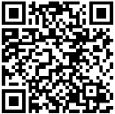
IT-Infrastruktur
Notebook-Cafe
IMT-Login
Netbook- und Notebookberatung
Anmeldung zu doIT Kursen
Paul-Studentenbetreuung Elektrotechnik
Probleme bei der An- und Abmeldung von Veranstaltungen der Elektrotechnik in Paul
Öffnungszeiten:
http://ei.uni-paderborn.de/studium/ studienorganisation/paul-buero-eim-e/

Slide 17
Hilfe und Unterstützung
Studienberatung Elektrotechnik
Öffnungszeiten: studi.et.upb.de
Service Center
Allgemeine Fragen
Studienbescheinigungen und Formulare
Studierendenwerk
Studienfinanzierung, BAföG
Studentenwohnheime, KITA, Gastronomie
http://www.studentenwerk-pb.de/
Notes:
Service Center:
- teilweise Formulare und Studienbescheinigungen über Paul
- Adressänderungen

Slide 18
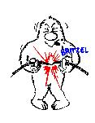
Fachschaft, Hochschulgruppe und Ausschuss
Fachschaft Elektrotechnik
Vertretung der Studierenden, Beratung, E-Labor, etc.
http://fset.uni-paderborn.de/
HG-Wing
Hochschulgruppe Wirtschaftsingenieurwesen
http://hg-wing.de/
AStA der Universität Paderborn
Allgemeiner Studierendenausschuss
http://asta.uni-paderborn.de/startseite/
Notes:
Fachschaft:
- Teilweise (offizielle) Altklausuren

Slide 19
Agenda des Vortrags
Vorstellung der Studienberatung
Universität Paderborn
Der Campus – Alle Kräfte gebündelt
Freizeit und Studentische Initiativen – Studium heißt nicht nur Lernen
Aufbau des Studiums
Das Institut der Elektrotechnik – Persönlich und kompetent
Studienablauf
Formalitäten

Slide 20
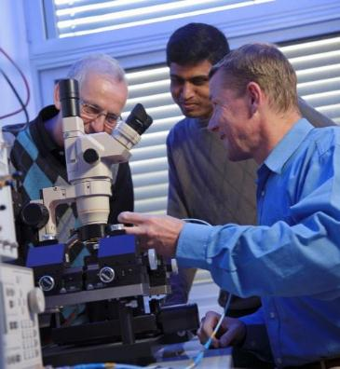
Institut für Elektrotechnik und Informationstechnik
Umfasst 14 Fachgebiete
Ca. 86 wissenschaftliche Mitarbeiter
Ca. 972 Studierende
Interdisziplinäre Forschung mit anderen Wissenschaftsgebieten
Notes:
Erst Institut vorstellen
Exzellentes Betreuungsverhältnis durch Dozenten
Kleingruppen Übungen und intensive Projektarbeiten
Tutorien-Betreuung durch Fachschaft
Forschungs- und industrienahe Abschlussarbeiten
wie z.B.: Maschinenbau, Informatik, Mathematik, Physik, Wirtschaftswissenschaften, Psychologie, …

Slide 21
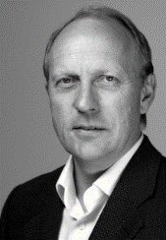
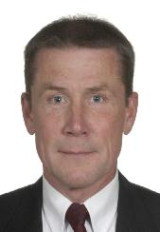
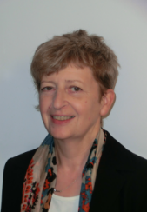
BA Elektrotechnik – Veranstaltung 2. Semester
Prof. Dr.-Ing. habil. Sextro
Technische Mechanik für Elektrotechniker
Prof. Dr.-Ing. Thiede
Werkstoffe der Elektrotechnik
Prof. Dr. Hellebrand
Grundlagen der Technischen Informatik

Slide 22
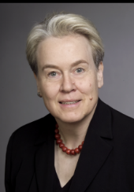
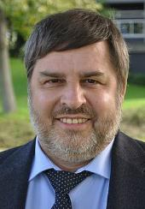
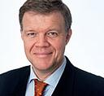
BA Wing ET – Veranstaltung 1. Semester
Prof. Mertsching
Grundlagen der Elektrotechnik (GET)
Prof. As
Experimentalphysik für Wirtschafts-ingenieure
Prof. Betz
Prof. Müller
Prof. Schnedler
Prof. Sureth-Sloane
Prof. Wünderlich
Grundzüge der BWL A
Dr. Fischer
Datenverarbeitung
Notes:
Prof. As im WING erst im 3ten Semester

Slide 23
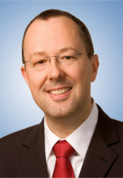
BA CE – Veranstaltung 2. Semester
Prof. Dr. Scheideler
Datenstrukturen und Algorithmen
Prof. Dr. Hellebrand
Grundlagen der Technischen Informatik

Slide 24
Fachgebiete des Instituts für Elektrotechnik
Datentechnik | DT | Prof. Hellebrand
Elektrische Messtechnik | EMT | Prof. Henning
Grundlagen der Elektrotechnik | GET | Prof. Mertsching
Höchstfrequenztechnik | HFE | Prof. Thiede
Leistungselektronik und Elektrische Antriebstechnik | LEA | Prof. Böcker
Nachhaltige Energiekonzepte | NEK | Prof. Krauter
Nachrichtentechnik | NT | Prof. Häb-Umbach
Optische Nachrichtentechnik und Hochfrequenztechnik | ONT | Prof. Noé
Regelungs- und Automatisierungstechnik | RAT | Prof. Quevedo
Schaltungstechnik | SCT | Prof. Scheytt
Sensorik | SEN | Prof. Hilleringmann
Signal- und Systemtheorie | SST | Prof. Schreier
Technikdidaktik | TD | Prof. Temmen
Theoretische Elektrotechnik | TET | Prof. Förstner
Notes:
Dann einmal kurz auf die 15 Lehrstühle. Irgendwas sagen von wegen das Institut umfasst 15 verschiedene Lehrstühle die sich mit verschiedenen Themengebieten von der informatiknahen Datentechnik, über die klassische Nachrichtentechnik und Theoretische Elektotechnik bis hin zu Themengebieten der Leistungselektronik und Elektrischen Antriebstechnik und Elektrischer Energietechnik – Nachhaltige Energiekonzepte beschäftigen. Auch die Technikdidaktik, die sich mit der Lehrerbildung in technischen Fächern auseinandersetzt, ist mit einem Lehrstuhl vertreten.

Slide 25
Lernzentrum Elektrotechnik
Raum: P1.7.09.3
Homepage:
http://ei.uni-paderborn.de/studium/studienorganisation/lernzentrum/
Was bietet das Lernzentrum:
Förderung Gruppenbasierter Lernansätze und der Kommunikation unter den Lernenden
Tutorien
fachübergreifende Thematiken
Notes:
Tutorien
Zeiten werden per Rundmail bekannt gegeben
Fragen stellen zu den Themen aus den Vorlesungen
fachübergreifende Thematiken
individuelle fachliche Beratung
Präsentations-Techniken
Nutzung von Textverarbeitungssystemen

Slide 26
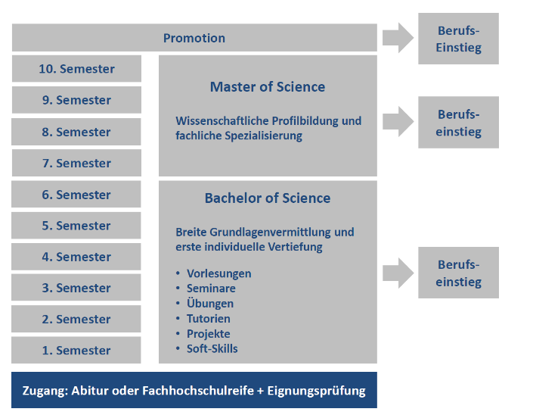
Studienverlauf

Slide 27
Typischer Semesterverlauf
Vorlesungszeit (1. – 4. Monat): Präsenzveranstaltungen
Vorlesungen und Übungen
Tutorien
Projekte
Vorlesungsfreie Zeit (5. – 6. Monat): Prüfungszeitraum
Schriftliche und mündliche Prüfungen
Praktika
Urlaub
Semester – 6 Monate

Slide 28
Studiengänge der Elektrotechnik
Elektrotechnik – Bachelor & Master
Electrical Systems Engineering – Master
Wirtschaftsingenieurwesen – Bachelor & Master
Computer Engineering – Bachelor & Master
Lehramt Berufskolleg Elektrotechnik + 2. Fach – Bachelor & Master
Lehramt Berufskolleg Elektrotechnik + AT / IT – Master

Slide 29
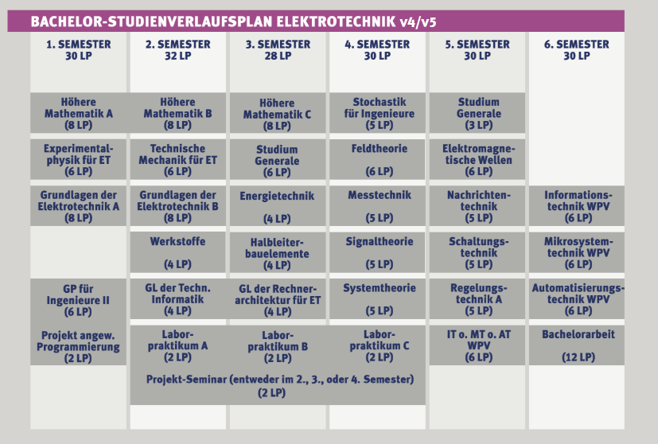
Bsp. Studienverlaufsplan Bachelor
Notes:
In Präsi einblenden / in Druckversion ausblenden

Slide 30
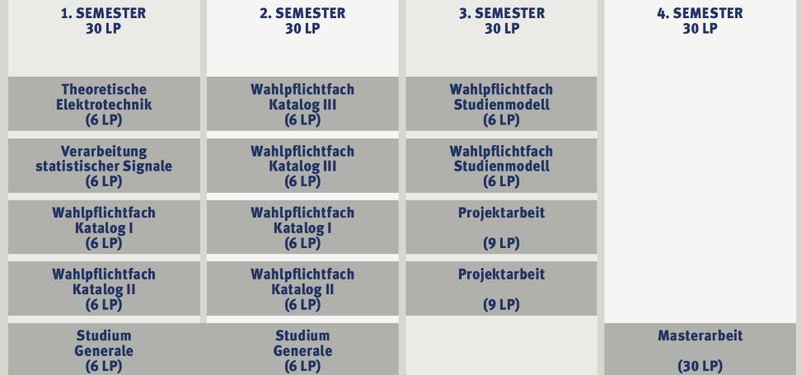
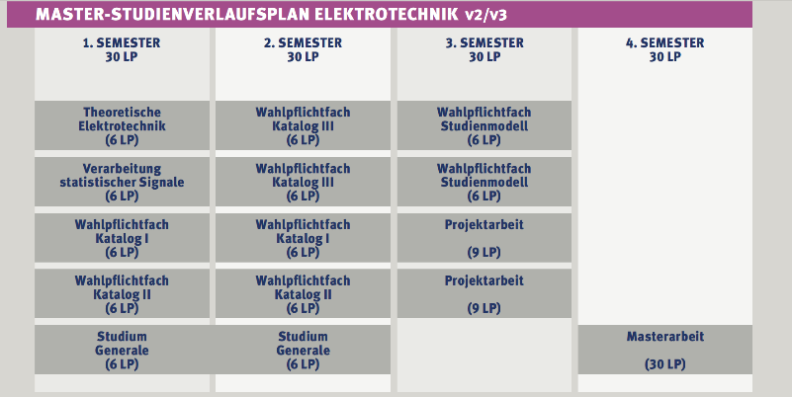
Bsp. Studienverlaufsplan Master
Technische Wahlpflichtmodule:
Energie und Umwelt
Optoelektronik
Kommunikationssysteme
Mikroelektronik
Kognitive Systeme
Prozessdynamik
Notes:
In Präsi einblenden / in Druckversion ausblenden

Slide 31
Elektrotechnik
Bachelor of Science
Elektrotechnik
(EBA v5)
Notes:
In Präsi ausblenden / in Druckversion einblenden

Slide 32
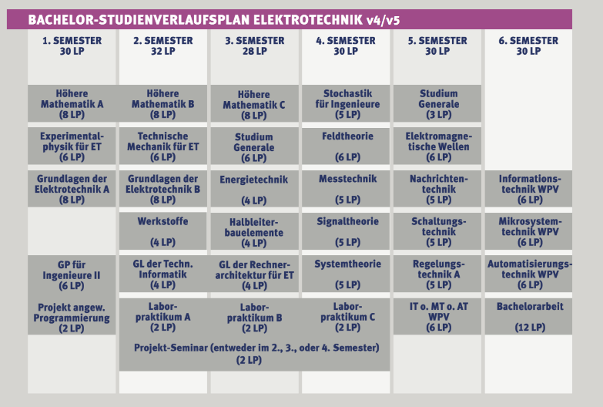
Elektrotechnik
Notes:
In Präsi ausblenden / in Druckversion einblenden

Slide 33
Elektrotechnik
Master of Science
Elektrotechnik
(EMA v3)
Notes:
In Präsi ausblenden / in Druckversion einblenden

Slide 34
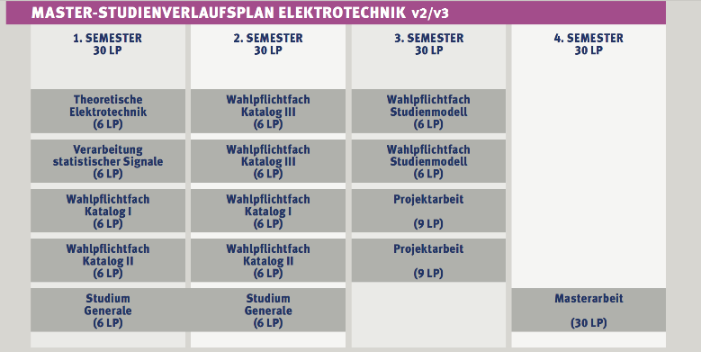
Elektrotechnik
Technische Wahlpflichtmodule:
Energie und Umwelt
Optoelektronik
Kommunikationssysteme
Mikroelektronik
Kognitive Systeme
Prozessdynamik
Notes:
In Präsi ausblenden / in Druckversion einblenden

Slide 35
Wirtschaftsingenieurwesen ET
Bachelor of Science
Wirtschaftsingenieurwesen - Elektrotechnik
(WGBAET v3b)
Notes:
In Präsi ausblenden / in Druckversion einblenden

Slide 36
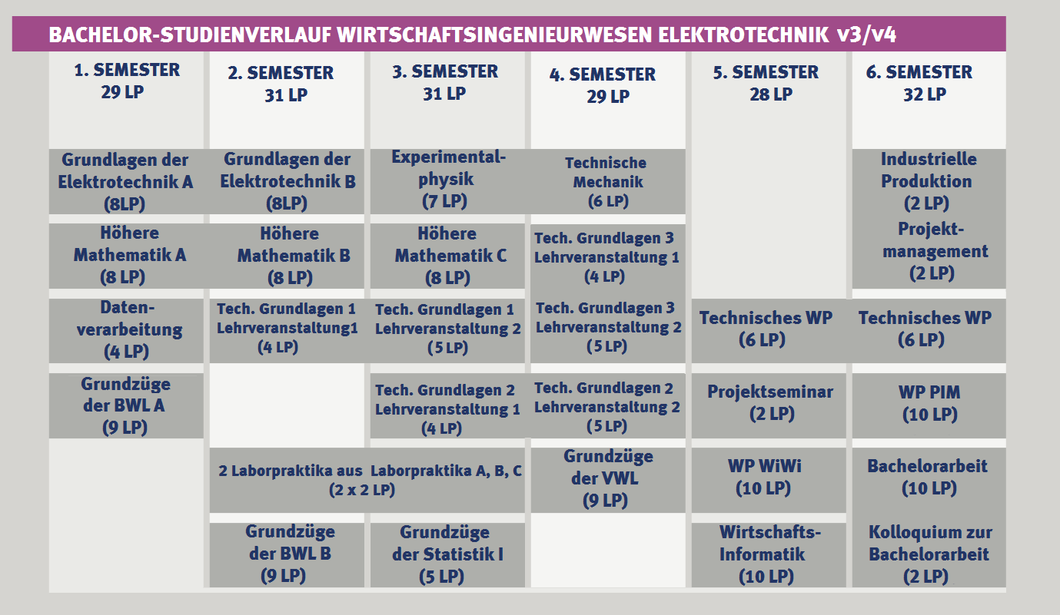
Wirtschaftsingenieurwesen ET
Notes:
In Präsi ausblenden / in Druckversion einblenden

Slide 37
Wirtschaftsingenieurwesen ET
Master of Science
Wirtschaftsingenieurwesen - Elektrotechnik
(WGMAET v2b)
Notes:
In Präsi ausblenden / in Druckversion einblenden

Slide 38
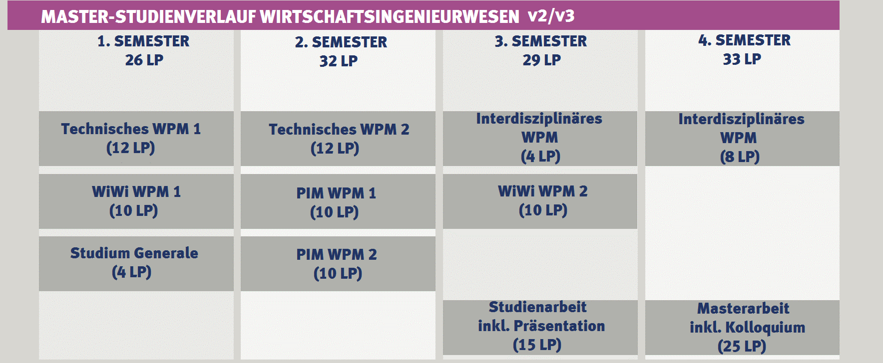
Wirtschaftsingenieurwesen ET
Technische Wahlpflichtmodule:
Energie und Umwelt
Optoelektronik
Kommunikationssysteme
Mikroelektronik
Kognitive Systeme
Prozessdynamik
Notes:
In Präsi ausblenden / in Druckversion einblenden

Slide 39
Computer Engineering
Bachelor of Science
Computer Engineering
(CEBA v2)
Notes:
In Präsi ausblenden / in Druckversion einblenden

Slide 40
Computer Engineering
Semester
24 SWS | 32 LP
2. Semester
22 SWS | 28 LP
3. Semester
24 SWS | 29 LP
4. Semester
24 SWS | 31 LP
5. Semester
- SWS | 28 LP
6. Semester
- SWS | 32 LP
Höhere Mathematik I (16 LP)
Höhere Mathematik II (8 LP)
Stochastik (5 LP)
Nachrichtentechnik (5 LP)
Abschlussarbeit (15 LP)
Höhere Mathematik A
4+2 SWS | 240 h
Höhere Mathematik B
4+2 SWS | 240 h
Höhere Mathematik C
4+2 SWS | 240 h
Stochastik für Ingenieure 2+2 SWS | 150 h
Nachrichtentechnik 2+2 SWS | 150 h
Bachelorarbeit - | 360 h
Arbeitsplan
- | 90 h
Halbleitertechnik (5 LP)
Signaltheorie (5 LP)
Schaltungstechnik (5 LP)
Halbleiter-bauelemente 2+2 SWS | 150 h
Signaltheorie 2+2 SWS | 150 h
Schaltungstechnik
2+2 SWS | 150 h
Grundlagen d. ET A (8 LP)
Grundlagen d. ET B (8 LP)
Praktikum μC-Elektr. (7 LP)
Systemtheorie (5 LP)
Wahlpflicht ET I (6 LP)
Wahlpflicht ET II (6 LP)
Grundlagen der Elektrotechnik A
4+2 SWS | 240 h
Grundlagen der Elektrotechnik B
4+2 SWS | 240 h
Praktikum Mikrocontroller und Interface-Elektronik
1+5 SWS | 210 h
Systemtheorie 2+2 SWS | 150 h
Wahlpflichtfach ElektrotechnikI
2+2 SWS | 180 h
Wahlpflichtfach Elektrotechnik
2+2 SWS | 180 h
Programmiertechnik (8 LP)
Algorithmen (8 LP)
Software- und Systementwurf (13 LP)
Wahlpflicht Informatik (12 LP)
Grundlagen der Programmierung 1
4+2 SWS | 240 h
Datenstrukturen und Algorithmen 4+2 SWS | 240 h
Software-Entwurf
2+1 SWS | 120 h
Systementwurfs- Teamprojekt
0+6 SWS | 240 h
Wahlpflichtfächer Informatik
(2+1)+(2+1)+(2+1) SWS | 120+120+120 h
Projektmanagement
1 SWS | 30 h
Recht und Gesellschaft (5 LP)
Rechtliche Grundlagen für IT-Berufe
2 SWS | 60 h
Gesellschaft und Informationstechnik
2+1 SWS | 90 h
Modellierung (8 LP)
Technische Informatik (8 LP)
Systemsoftware (8 LP)
Modellierung
4+2 SWS | 240 h
Grundlagen der Techn. Informatik
2+2 SWS | 120 h
Grundlagen der Rechnerarchitektur
2+2 SWS| 120 h
Konzepte & Methoden der Systemsoftware 4+2 SWS | 240 h
Soft Skills (6 LP)
Sprachen, Schreib- und Präsentationstechnik
- | 60 h
Proseminar
2 SWS | 90 h
Bachelor Computer Engineering
Mentorenprogramm
1 SWS | 30 h
Notes:
In Präsi ausblenden / in Druckversion einblenden

Slide 41
Computer Engineering
Master of Science
Computer Engineering
(CEMA v2)
Notes:
In Präsi ausblenden / in Druckversion einblenden

Slide 42
Computer Engineering
Semester
- SWS | 28 LP
2. Semester
- SWS | 33 LP
3. Semester
- SWS | 29 LP
4. Semester
- SWS | 30 LP
Pflichtmodul Informatik (12 LP)
Wissenschaftliches Arbeiten (6 LP)
Abschluss-Arbeit (30 LP)
Operating Systems
2+1 SWS | 120 h
Hardware-Software Codesign
2+1 SWS | 120 h
Masterarbeit
- | 750 h
Seminar
- | 120 h
Advanced Computer Architecture
2+1 SWS | 120 h
Arbeitsplan
- | 150 h
Sprachen, Schreib- und Präsentations-technik
- | 60 h
Sprachregelung:
Deutsch – Englisch
Abschluss als englischsprachiger Studiengang möglich
Minimum Englisch für deutschen Abschluss: 24 LP
Sprachkurse im Seminarmodul möglich (2 LP)
Pflichtmodul ET I (6 LP)
Statistical Signal Processing
2+2 SWS | 180 h
Weitere Wahlpflichtmodule (16 - 20 LP aus beliebigen Vertiefungsgebieten)
Modul 4
(2+1)+(2+1) SWS | 240 h
Modul 6
2+2 SWS | 180 h
Pflichtmodul ET II (6 LP)
Circuit and System Design
2+2 SWS | 180 h
Modul 5
2+2 SWS | 180 h
Vertiefungsgebiete
Embedded Systems
Nano/Microelectronics
Computer Systems
Communication and Networks
Signal, Image and Speech Processing
Control and Automation
Vertiefungsgebiet (22 – 26 LP in einem von sechs Vertiefungsgebieten)
Modul 1
(2+1)+(2+1) SWS | 240 h
Modul 2
2+2 SWS | 180 h
Modul 3
(2+1)+(2+1) SWS | 240 h
Projektgruppe (18 LP)
Projektgruppe Computer Engineering
- | 540 h
Master Computer Engineering
Notes:
In Präsi ausblenden / in Druckversion einblenden

Slide 43
Computer Engineering
Studiengang kombiniert Elektrotechnik und Informatik
Du bist an der Schnittstelle und kombiniert zwei Welten
Mentorenprogramm
Jeder Studierende erhält einen Mentor
Frau Prof. Hellebrand, Herr Prof. Platzner oder Herr Prof. Schreier
Regelmäßige Treffen der Mentorengruppen
Dabei ist Platz für:
Erfahrungsaustausch, Probleme, Wünsche, Anregungen, Kritik,
Reflexion und Besprechung der Studienverläufe, etc..
Jahrgangsgemischte Gruppen

Slide 44
Lehramt mit Elektrotechnik
Bachelor Lehramt am Berufskolleg
Master Lehramt am Berufskolleg
Lehramtsstudiengang mit 2 Unterrichtsfächer
Zweite Fremdsprache muss bis zur Anmeldung der BA- Arbeit nachgewiesen werden
Kein berufsqualifizierender Abschluss
Abschluss: Bachelor of Education
Abschluss: Master of Education
Konsekutiver Studiengang auf dem Bachelor- Studiengang Lehramt Berufskolleg
Bachelor Elektrotechnik mit EW
Master Lehramt am Berufskolleg Elektrotechnik (mit Schwerp.)
Im Vertiefungsstudium werden Wahlpflichtfächer durch erziehungswissenschaftliche Anteile ersetzt
Berufsqualifizierender Abschluss
Abschluss: Bachelor of Science
Abschluss: Master of Education
Große berufliche Fachrichtung Elektrotechnik, kleine berufliche Fachrichtung Informationstechnik oder Automatisierungstechnik

Slide 45
Lehramt an Berufskollegs Elektrotechnik
Bachelor/Master of Education
Lehramt an Berufkollegs mit einer
beruflichen Fachrichtung
LABKET v1
Notes:
In Präsi ausblenden / in Druckversion einblenden

Slide 46
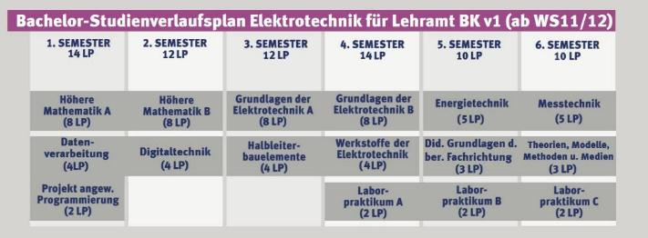
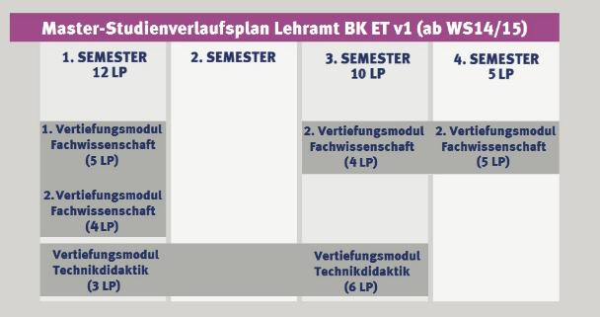
Bachelor / Master of Education – Fach ET
Notes:
In Präsi ausblenden / in Druckversion einblenden

Slide 47
Elektrotechnik mit EW-Anteilen
Bachelor of Science
Elektrotechnik mit EW-Anteilen
(EBA v5)
Notes:
In Präsi ausblenden / in Druckversion einblenden

Slide 48
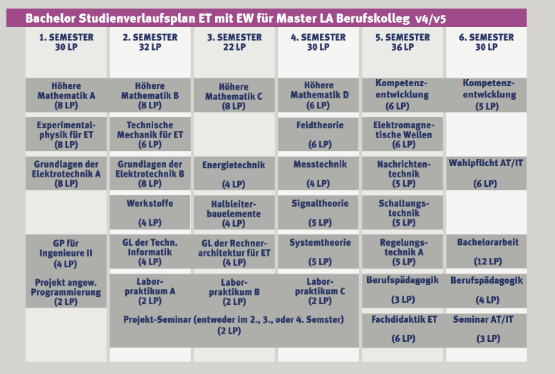
Elektrotechnik mit EW-Anteilen
Notes:
In Präsi ausblenden / in Druckversion einblenden

Slide 49
Elektrotechnik mit EW-Anteilen
Besonderheiten im 2. Studienabschnitt
3 Wahlpflichtfächer + Studium Generale → fallen weg
3 Erziehungswissenschaftliche Module
Zusätzlich 4-wöchiges Schulorientierungspraktikum
Zusätzlich 4-wöchiges Außerschulisches Praktikum (ausbildende Tätigkeit)
Abschluss
Bachelor of Science
Berechtigung:
Masterstudiengang Berufskolleg ET + AT/IT
Masterstudiengang ET (Standard)
Notes:
Noch vorne gezogen, da es dort besser passt

Slide 50
Master Lehramt BK „affin“
Master of Education
Lehramt an Berufskollegs
mit großer beruflicher Fachrichtung Elektrotechnik und kleiner beruflicher Fachrichtung Automatisierungstechnik oder Informationstechnik
Notes:
In Präsi ausblenden / in Druckversion einblenden

Slide 51
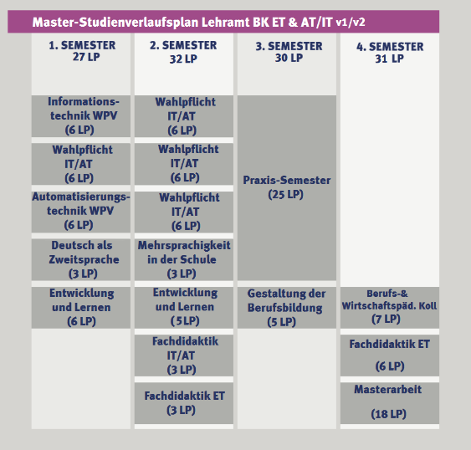
Master of Education
Notes:
In Präsi ausblenden / in Druckversion einblenden

Slide 52
Fördermöglichkeiten im Studium
Zahlreiche Fördermöglichkeiten z.B. Stipendien stehen euch offen
Gute Noten, ein zügiges Studium und ein klarer Weg sind eure Eintrittskarten
Auch soziales, gesellschaftliches oder politisches Engagement zahlen sich aus!
1. Eliteförderprogramm der Fakultät EIM (zum 3. Fachsemester)
2. OWL-Studienfond in Kooperation mit dem NRW-Stipendium
3. Universitätsstipendien zur Finanzierung eines Auslandsaufenthalts
Suchmaschine für Stipendien:
www.stipendienlotse.de (vom BMBF) oder www.mystipendium.de

Slide 53
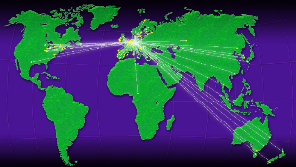
Auslandssemester
Über 100 Partner Universitäten auf der ganzen Welt
Sehr gute Chancen für Studierende der Elektrotechnik ein Auslands-Stipendium zu erhalten
Die Professoren und Mitarbeiter unseres Institutes verfügen über vielfältige Kontakte zu ausländischen Universitäten
Beratung beim International Office:
https://www.uni-paderborn.de/studium/international-office/
Der Arbeitsmarkt für Ingenieure wird immer internationaler

Slide 54
Prüfungen
Anmeldung:
Alle Prüfungen können NUR in den festen Anmeldephasen in PAUL angemeldet werden
Prüfungsanmeldung NUR möglich, nach erfolgreicher Modul- & Veranstaltungsanmeldung
Anmeldephasen: siehe PAUL →
1. Prüfungsanmeldungsphase (17.04.-17.05)
ACHTUNG Wings: bei allen WiWi-Veranstaltungen erfolgt mit der Modulanmeldung automatisch auch eine Prüfungsanmeldung

Slide 55
Prüfungen
Abmeldung:
Bis eine Woche vor Prüfungstermin in PAUL ohne Angabe von Gründen möglich
Andernfalls: Ärztliches Attest vom Tag der Prüfung, spätestens 5 Werktage nach Prüfungstermin einzureichen im Prüfungssekretariat

Slide 56
Prüfungen
Täuschungsversuche:
Jeder Täuschungsversuch führt automatisch zu einer 5,0
Bei Wiederholung kann dies zu weiteren Strafen, z.B. Exmatrikulation führen
Wiederholungsversuche:
3 Versuche pro Prüfung: 3. Versuch ist mündlich bei zwei Professoren
bei WiWi- Veranstaltungen: 2 Versuche plus 1 Joker
Danach erfolgt Exmatrikulation + Sperrung für den Studiengang an deutschen Hochschulen und z.T. an FHs

Slide 57
Zugangsvoraussetzungen 2. Studienabschnitt
5.-6. Semester:
Bestimmte Anzahl an LP oder bestimmte Fächer absolviert
Weitere Infos im 4. Semester oder in den Prüfungsordnungen
WICHTIG für ET: 12-wöchiges Praktikum muss abgeschlossen und eingereicht sein
Ausbildungen o.ä. werden ganz oder teilweise als Praktikum anerkannt
Notes:
Nur kurz drauf eingehen, denn weitere Infos folgen im 4ten Fachsemester in der WPOP

Slide 58
Bachelorarbeit und Übergang in den Master
Bachelorarbeit:
1. Studienabschnitt (plus ggf. das Industriepraktikum) muss abgeschlossen sein
Studienbegleitend
ET und CE: max. 6 Monate
Wing: max. 20 Wochen
Übergang in den Master:
Vorziehen von Master-Veranstaltungen ist unter gewissen Bedingungen einmalig möglich Weitere Infos im 4. Semester oder in den Prüfungsordnungen
Notes:
Nur kurz drauf eingehen, denn weitere Infos folgen im 4ten Fachsemester in der WPOP

Slide 59
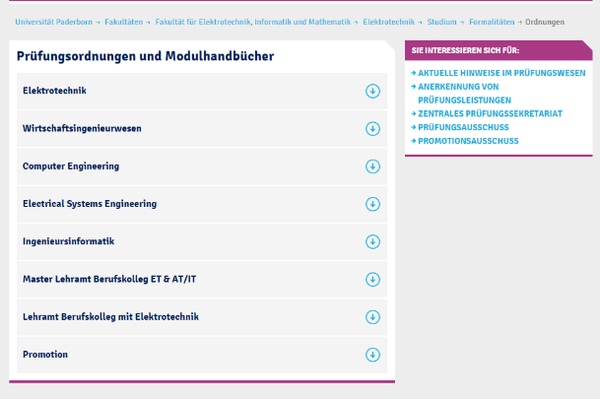
Modulkataloge und Modullisten
Die Modulkataloge und –listen aller Studiengänge findet ihr auf unserer Homepage:
http://ei.uni-paderborn.de/studium/formalitaeten/ordnungen/

Slide 60
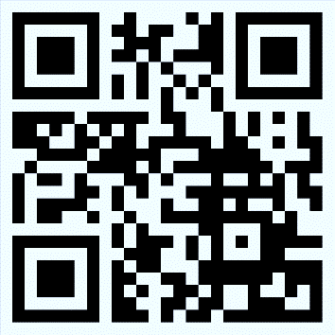
Kontaktdaten
Studienberatung Elektrotechnik
Büro: P 1.3.12
E-Mail: studienberatung@ei.upb.de
Tel.: 05251-60-3202
Fax.: 05251-60-3873
Für die Sprechstunden der Studienberatung ET einfach den QR-Code scannen oder auf unserer Homepage nachsehen.
Homepage der Studienberatung ET: www.studi.et.upb.de

Slide 61
Vielen Dank für eure Aufmerksamkeit!
Habt ihr noch Fragen?
Notes:
In Präsi einblenden / in Druckversion ausblenden

